Slide 1
Урок по теме:
ЗАКОН ВСЕМИРНОГО ТЯГОТЕНИЯ 9 класс

Slide 2
Цели урока:
- познакомить с историей открытия одного из фундаментальных законов нашего мира; - выявить свойства сил гравитации; - рассмотреть границы применимости закона; - значение закона (применение).
Ньютон – величайший из гениев и счастливейший из них, потому что система мира только одна и открыть ее можно только однажды. Ж.Лагранж

Slide 3
План урока
1. Универсальность закона. 2. История открытия. 3. Динамика и свойства сил тяготения. 4. Формулировка и математическая запись, характеристика величин. 5. Границы применимости закона. 6. Значение закона
ГЕНИЙ – это терпение мысли, сосредоточенной в известном направлении. Исаак Ньютон

Slide 4
Закон всемирного тяготения ( 4 закон Ньютона, закон гравитации ) gravitas (лат.) - тяготение
НЬЮТОН Исаак (25 декабря 1642 г. - 20 марта 1727 г.) английский математик, механик, астроном и физик
Такой человек может быть понят, только если представить его как сцену, на которой разворачивается борьба за вечную истину. А. Эйнштейн о Ньютоне

Slide 5
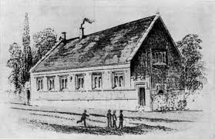
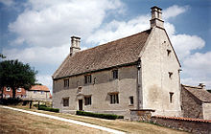
Этапы жизни:
1642 – родился в семье фермера из Вулсторпа 1661-1664 – учеба в Тринити колледже в Кембридже
1665-1667 – эпидемия чумы (открытие законов)
1667-1668 – назначен магистром, затем профессором математики и оптики, возглавил кафедру
1671 – создал зеркальный телескоп
1672 – стал членом Лондонского королевского общест.
- опубликовал «Математические начала …»
1699 – управляющий Королевским монетным двором
1691-1693 – болезнь Ньютона
1708 – получил рыцарское звание
1727 – умер в возрасте 84 лет.

Slide 6
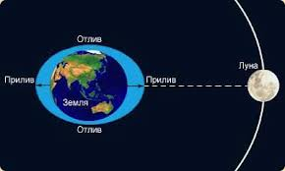
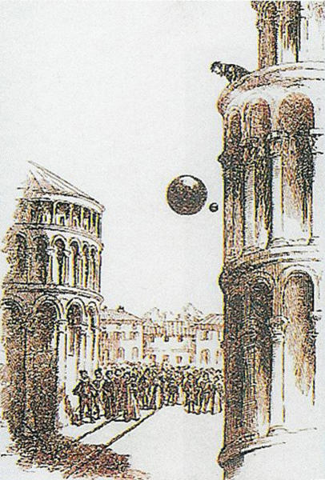
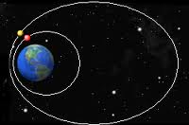
Современники Ньютона не могли объяснить:
-падение тел на Землю; -движение Луны вокруг Земли;
- движение планет вокруг Солнца;
- существование
приливов и отливов.

Slide 7
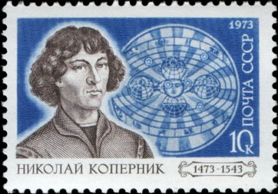
СОБЫТИЯ, ПРЕДШЕСТВУЮЩИЕ ОТКРЫТИЮ ЗАКОНА
Гипотеза
Николая КОПЕРНИКА
о том, что все планеты движутся вокруг Солнца

Slide 8
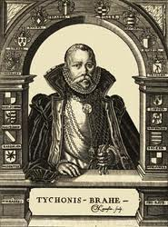
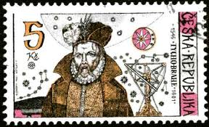
СОБЫТИЯ, ПРЕДШЕСТВУЮЩИЕ ОТКРЫТИЮ ЗАКОНА:
Сбор эмпирических данных (измерения положения планет, выполненные Тихо Браге)
Тихо Браге (1546 – 1601) – датский астроном, астролог и алхимик эпохи Возрождения.

Slide 9
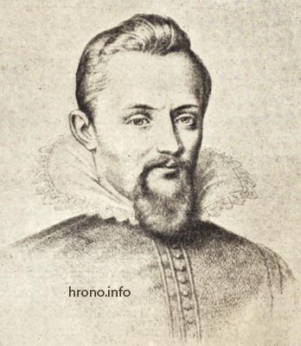
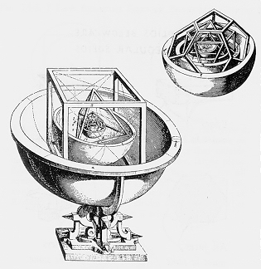
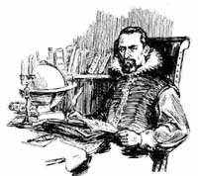
СОБЫТИЯ, ПРЕДШЕСТВУЮЩИЕ ОТКРЫТИЮ ЗАКОНА
Анализ данных и их обобщение в эмпирических законах, сделанных
Иоганном Кеплером.
Иоганн КЕПЛЕР
(1571 – 1630) – немецкий математик, астроном, механик, оптик и астролог, первооткрыватель законов движения планет Солнечной системы.

Slide 10
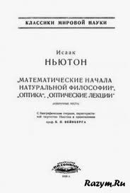
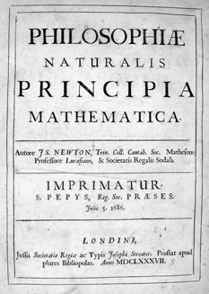
Если я узрел больше других, то только потому, что стоял на плечах гигантов. Исаак Ньютон
1665 – открыл закон
1686 – опубликовал «Математические начала натуральной философии»,
то есть на современном языке «Математические основы физики»

Slide 11
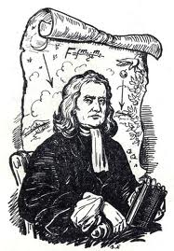
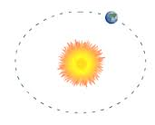
Динамика закона
Гипотез на измышляю
И.Ньютон

Slide 12
ЗАКОН ВСЕМИРНОГО ТЯГОТЕНИЯ
Два любых тела притягиваются друг к другу с силой, прямо пропорциональной массе каждого из них и обратно пропорциональной квадрату расстояния между ними.

Slide 13
Когда формула дает точный результат?
Если размеры тел пренебрежимо малы по
сравнению с расстоянием между ними;
Если оба тела однородны и имеют шарообразную форму;
Если одно из взаимодействующих тел – шар, размеры и масса которого значительно больше, чем у второго тела (любой формы), находящегося на поверхности этого шара или вблизи него.

Slide 14
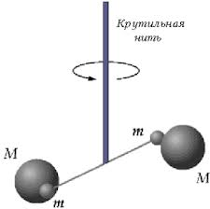
Гравитационная постоянная
1798 – экспериментальное доказательство
английским химиком (открыл водород)
и физиком Генри Каведнишем

Slide 15
СВОЙСТВА ГРАВИТАЦИОННЫХ СИЛ:
Универсальные
Дальнодействия
Только силы притяжения (не бывает гравитационного отталкивания)
Силы центральные
Гравитационное взаимодействие нельзя ослабить или устранить с помощью какого-либо экрана
Гравитационное взаимодействие передается посредством гравитационного поля

Slide 16
Было бы правильным сказать, что НЬЮТОН
не только привел в порядок всю совокупность известных в то время данных, но и приписать его гению изумительную способность предвидеть последующие открытия и дальнейшее развитие науки. Нильс БОР

Slide 17
ПРИМЕНЕНИЕ (значение закона):
1. Множество разнородных явлений (падение тел на Землю, видимое движение Луны и Солнца, отливы и приливы…) – проявление одного закона. Закон всемирного тяготения вместе с законами движения Ньютона составил основу классической и небесной механики.
2. Объяснил устойчивость Солнечной системы, движение планет и других тел (Луна-Земля, Земля-Солнце…).
3. Позволил вычислить массу планет и их плотность, массу Солнца …
4. Объясняет морские приливы и отливы притяжением Луны.
5. Позволил открыть новые планеты – Уран, Нептун, (Плутон).
6. Определить время и место солнечных и лунных затмений.
7. Применим для всех звездных систем.
8. Позволяет определить местоположение космических аппаратов…

Slide 18
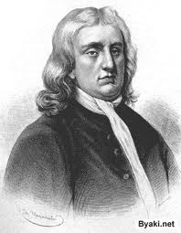
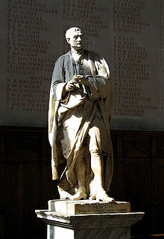
Не знаю, чем я могу казаться миру, но сам себе я кажусь только мальчиком, играющим на морском берегу, развлекающимся тем, что до поры до времени отыскиваю камешек более цветистый, чем обыкновенно, или красивую раковину, в то время как великий океан истины расстилается передо мной неисследованным.

